Slide 1
Възможности за допълнително практическо обучение на студенти от спец. Право
Opportunities for further practical training of students studying Law
Добри практики, въведени в ЮФ на УНСС
Good practices introduced at the Law Faculty

Slide 2
Съвместни инициативи
Joint initiatives
Софийски районен съд
  Sofia Regional Court
(катедра “Частноправни науки”)
Административен съд София-град
  Administrative Court, Sofia City
(катедра “Публичноправни науки”)
Административен съд – София област
Sofia District Administrative Court
(катедра “Публичноправни науки”)
Софийска районна прокуратура, Софийска окръжна прокуратура и Софийска градска прокуратура
Sofia Regional Prosecutor's Office, Sofia District Prosecutor's Office and Sofia City Prosecutor's Office
(катедра “Наказателноправни науки”)

Slide 3
Съвместни стажантски програми – специфика
Joint training programmes - specifics
Тези програми са извън предвидените за специалност “Право” задължителни стажове като тяхното предназначение е да предостави възможност на студентите от ЮФ на УНСС да придобият практически знания и умения.
These programs are provided outside the specialty “Law” mandatory internships, and their purpose is to enable students from the Law Faculty of UNWE to gain practical knowledge and skills.

Slide 4
Съвместни стажантски програми – специфика
Joint training programmes - specifics
За стажантската програма не е предвидено финансиране. Дейностите, които се извършват от стажантите и съдиите са напълно безвъзмездни и се основават на доброволност и на желанието за взаимопомощ и сътрудничество.
No funding is provided for the internship programme. The activities performed by the trainees and judges are completely free and are entirely based on voluntarism and the desire for mutual assistance and cooperation.

Slide 5
Съвместна инициатива между
ЮФ и СРС
A joint initiative between the Law Faculty and Sofia Regional Court
Участници - студенти от III-ти до V-ти курс от специалност „Право“ от Юридически факултет към УНСС и съдии от Софийски районен съд
Продължителност – провежда се два пъти през съответната учебна година:
- за зимен семестър – от ноември до януари;
- за летен семестър – от март до май.

Slide 6
Съвместна инициатива между
ЮФ и СРС – цел
A joint initiative between the Law Faculty and Sofia Regional Court - objectives
при изучаването на отделните правни дисциплини студентите да могат паралелно с усвояването на правната теория да придобият знания относно прилагането на нормите от съответния отрасъл в практиката; студентите да сътрудничат на съдиите от СРС при осъществяване на тяхната правораздавателна дейност, съобразно областта, в която се провежда стажът
while studying the different legal disciplines, students should be able, parallel with the implementation of legal theory, to acquire knowledge concerning the implementation of the norms of the respective sector in practice; students will be able to cooperate with the judges of Sofia Regional Court in conducting their judicial activity, in accordance with the area where the internship takes place

Slide 7
Съвместна инициатива между
ЮФ и СРС
A joint initiative between the Law Faculty and Sofia Regional Court
Стажантската програма в СРС обхваща следните области:
The internship program at SRC covers the following areas:
  - вещно право/ Property Law;
  - облигационно право/ Contract Law;
  - наказателно право/ Criminal Law;
  - семейно и наследствено право/ Family and Inheritance Law;
  - търговско право/ Commercial Law;
  - трудово право/ Labour Law;
  - граждански процес/ Civil process;
  - наказателен процес/ Criminal proceedings.

Slide 8
Съвместна инициатива между
ЮФ и СРС
A joint initiative between the Law Faculty and Sofia Regional Court
Студентите могат да провеждат своето практическо обучение само в една от областите, които са посочени и то съобразно дисциплините, които изучават през текущата учебна година.
Students can do their practical training only in one of the areas mentioned, taking into account at that the disciplines they study in the current academic year.

Slide 9
Съвместна инициатива между
ЮФ и СРС
A joint initiative between the Law Faculty and Sofia Regional Court
Всеки студент работи само с един съдия, а всеки съдия може да има един студент или група от студенти. Всеки семестър от съответната учебна година съдиите предварително заявяват с какъв брой студенти желаят да работят. Всеки участващ съдия сам определя графика на стажуващите при него студенти, като се съобразява с лекционните и семинарните занятия на стажантите.
Each student works with one judge only; each judge may have either one student or a group of students. At the beginning of each semester of the respective academic year, the judges state in advance the number of students they would like to work with. Each participating judge determines the schedule of his/her trainees on an individual basis, taking into account their lectures and seminars.

Slide 10
Съвместна инициатива между
ЮФ и СРС – условия за участие
A joint initiative between the Law Faculty and Sofia Regional Court - conditions for participation
Студентите, желаещи да участват в програмата следва към момента на подаване на молбата за участие в стажа да са записали съответния семестър за III, IV или V курс на специалност „Право“ в Юридическия факултет към УНСС.
Молби за участие могат да подават студенти, които изучават съответната дисциплина в рамките на текущата учебна година. Допустимо е участие само в една от областите.
Студентите, желаещи да участват в програмата следва
- да са положени успешно всички изпити до момента;
- кандидатите да имат среден успех не по-малко от Мн. добър (5.00) от всички изпити до момента.

Slide 11
Съвместна инициатива между
ЮФ и СРС – условия за участие
A joint initiative between the Law Faculty and Sofia Regional Court - deadlines for submission of documents
Документите за участие в стажантската програма се подават в канцеларията на ЮФ към УНСС в срок до:
- 15 октомври (за стажа през зимен семестър);
- 20 февруари (за стажа през летен семестър).

Slide 12
Съвместна инициатива между
ЮФ и СРС – процедура по подбор на кандидатите и класиране
A joint initiative between the Law Faculty and Sofia Regional Court - selection procedure, ranking and announcing the list of the successful candidates
Подборът се извършва от преподаватели от ЮФ към УНСС. Основният принцип за извършване на подбора е подреждане на кандидат-стажантите според най-висок среден успех и според областта, която са посочили за провеждане на стажа. След запълване на бройките във всички области на стажа, се изготвя списък, който се изпраща на координатора за СРС. Координаторът разпределя класираните студенти на участващите в стажа съдии от съответното гражданско или наказателно отделение. Окончателният списък с класираните студенти и разпределението им към определени съдии се обявява на сайта на СРС, раздел “Стаж на студенти от УНСС” и на сайта на ЮФ към УНСС.

Slide 13
Съвместна инициатива между
ЮФ и СРС – брой участници
A joint initiative between the Law Faculty and Sofia Regional Court - number of participants
За зимен семестър 2013/2014 г.:
  Брой стажанти – 42
  Брой съдии – 17
За летен семестър 2013/2014 г.:
  Брой стажанти – 41
  Брой съдии – 17
За зимен семестър 2014/2015 г.:
  Брой стажанти – 47
  Брой съдии – 18
За летен семестър на 2014/2015 г.:
  Брой стажанти – 30
  Брой съдии – 18
За зимен семестър 2015/2016 г.:
  Брой стажанти – 41
  Брой съдии – 18
За летен семестър на 2015/2016 г.:
  Брой стажанти – 44
  Брой съдии – 19

Slide 14
Съвместни инициативи на ЮФ с АССГ и АССО
Joint initiatives between the Law Faculty and the Administrative Court, Sofia City and Sofia District Administrative Court
Начало с АССГ – 1 март 2011 г.
Начало с АССО – 22 април 2015 г.
Участници - студенти от III-ти до V-ти курс от специалност “Право” от Юридически факултет към УНСС и съдии от АССГ/АССО
Продължителност – 2 месеца в рамките на съответния семестър.

Slide 15
Съвместна стажантска програма с
АССГ и АССО – условия за участие
Joint internship programme with the Administrative Court, Sofia City and Sofia District Administrative Court - conditions for participation
Студентите, желаещи да участват в програмата следва към момента на подаване на документите за участие в стажа да са записали съответния семестър за III, IV или V курс на специалност „Право“ в Юридическия факултет към УНСС.
Студентите следва към момента на подаване на документите да са положили успешно всички изпити по учебен план.
Студентите следва да имат минимален успех Много добър 5 на семестриалния изпит по учебната дисциплина “Административно право и административен процес “ и на курсовата работа по АПАП /задължителна по учебен план/.

Slide 16
Съвместна стажантска програма с
АССГ и АССО – процедура за подбор
Joint internship programme with the Administrative Court, Sofia City and Sofia District Administrative Court - selection procedure
Подборът се извършва от преподаватели от ЮФ към УНСС.
Основният принцип за извършване на подбора е студентът да има подчертан интерес към административното право и административния процес (активно участие по време на учебните занятия), високи оценки (Мн. добър 5 или Отличен 6) по учебните дисциплини Административно право и административен процес, Общинско право, Правен режим на държавната служба, Практикум по АПАП, Конституционно право, Финансово право, Данъчно право (в зависимост от това студентът от кой курс е); взема се предвид и това дали са провеждани стажове в държавната администрация (такива се организират всяко лято от Министерски съвет и са напълно достъпни при желание и интерес от страна на студентите чрез staj.government.bg) и др. подобни участия в инициативи.

Slide 17
Съвместна стажантска програма с АССГ и АССО - определяне броя на участниците
Joint internship programme with the Administrative Court, Sofia City and Sofia District Administrative Court - determining the number of participants
Всеки студент работи само с един съдия, а всеки съдия може да има един или повече студенти. За съответния семестър съдиите предварително заявяват с какъв брой студенти желаят да работят. Всеки участващ съдия сам определя графика на стажуващите при него студенти, като се съобразява с лекционните и семинарните занятия на стажантите.
Each student works with one judge only, but each judge may have one or more students. For the respective semester, judges state in advance the number of students they would like to work with. Each participating judge determines the schedule of his/her trainees on an individual basis, taking into account their lectures and seminars.

Slide 18
Съвместни инициативи на ЮФ с АССГ и АССО – общ брой участници
Joint internship programme with the Administrative Court, Sofia City and Sofia District Administrative Court - total number of participants
Към момента:
  - в АССГ – 146 студенти
  - в АССО – 15 студенти

Slide 19
Съвместни инициатива на ЮФ с АССГ– брой участници
Joint internship programme with the Administrative Court, Sofia City - number of participants
уч. 2010/2011 г. - летен семестър – 30 студенти (стаж от 1 март 2011 г.)
уч. 2011/2012 г. - зимен семестър – 24 студенти (стаж от 31 октомври 2011 г.)
уч. 2011/2012 г. - летен семестър – 15 студенти (стаж от 12 март 2012 г.)
уч. 2012/2013 г. - зимен семестър – 18 студенти (стаж от 22 октомври 2012 г.)
уч. 2012/2013 г. - летен семестър – 15 студенти (стаж от 5 март 2013 г.)
уч. 2013/2014 г. - зимен семестър – не е провеждан стаж
уч. 2013/2014 г. - летен семестър – 6 студенти (стаж от 11 март 2014 г.)
уч. 2014/2015 г. - зимен семестър – 12 студенти (стаж от 4 ноември 2014 г.)
уч. 2014/2015 г. - летен семестър – 10 студенти (стаж от 16 март 2015 г.)
уч. 2015/2016 г. - зимен семестър – не е провеждан стаж
уч. 2015/2016 г. - летен семестър на уч. 2015/2016 г. – 16 студенти (стаж от 8 март 2016 г.)

Slide 20
Съвместни инициатива на ЮФ с АССО – брой участници
Joint internship programme with the Sofia District Administrative Court - number of participants
летен семестър на уч. 2014/2015 г. (за първи път) – 8 студенти (стаж от 22 април 2015 г.)
летен семестър на уч. 2015/2016 г. (за втори път) – 7 студенти (стаж от 17 март 2016 г.)

Slide 21
Съвместна инициатива между ЮФ и прокуратури в София
A joint initiative between the Law Faculty and Prosecutor’s offices in Sofia
От 2013 г. се организира провеждането на стаж в Софийска районна прокуратура, Софийска окръжна прокуратура и Софийска градска прокуратура, въз основа на меморандум за сътрудничество, подписан между главния прокурор на Република България и декана на Юридическия факултет.
An internship at Sofia Regional Prosecutor's Office, Sofia District Prosecutor's Office and Sofia City Prosecutor's Office has been organized and held since 2013, on the basis of a memorandum of cooperation signed between The Prosecutor General of the Republic of Bulgaria and the Dean of the Law Faculty.

Slide 22
Съвместна инициатива между ЮФ и прокуратури в София
A joint initiative between the Law Faculty and Prosecutor’s offices in Sofia
Традиционно броят на студентите, които кандидатстват за стаж в прокуратурата надхвърля 60 души, а броят на класираните студенти е общо 30, разпределени по следния начин - 14 студенти в СРП; 8 студенти в СГП и 8 студенти в СОП. Критерият за класиране е мотивационно писмо и успеха от следването.

Slide 23
Съвместни инициативи - сертификати за участие
Joint initiatives - certificates of participation
Участвалите в стажантската програма студенти получат свидетелство (сертификат), издаден съвместно от ЮФ към УНСС и съответния съд/прокуратура.
Participants in the programme are entitled to receive a certificate issued jointly by the Faculty of Law at the UNWE and the relevant court/prosecutor's office.

Slide 24
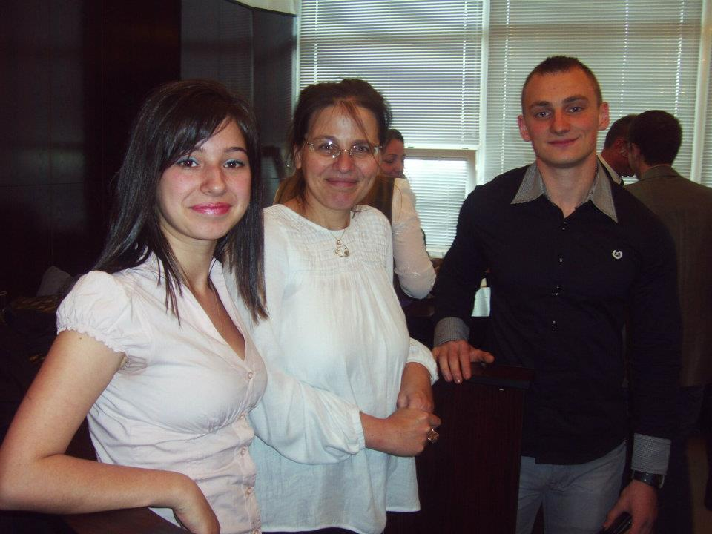
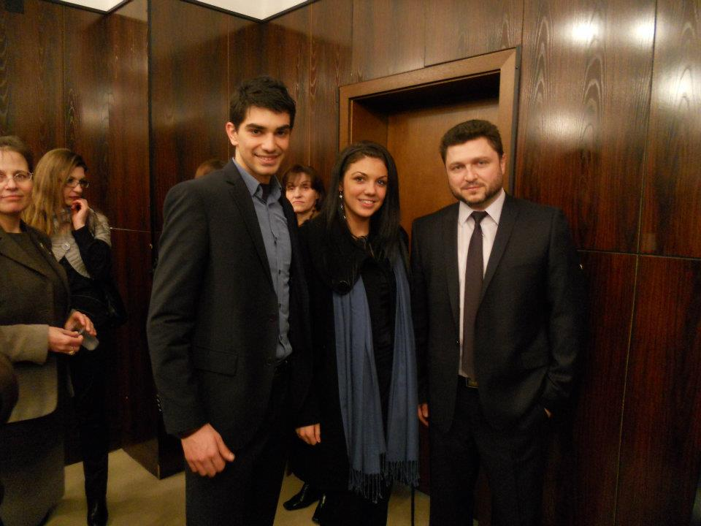
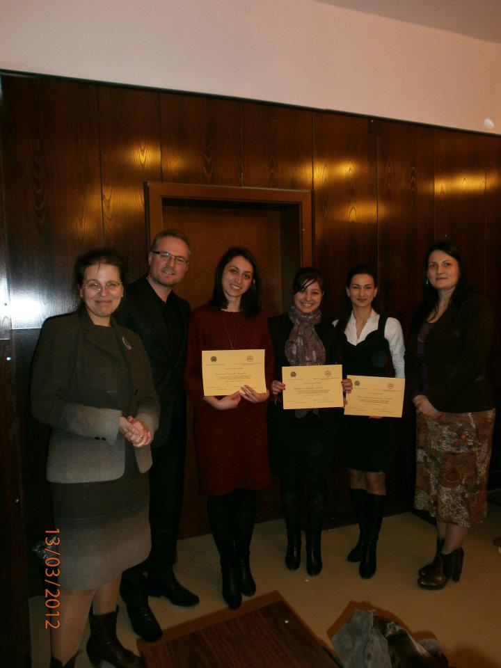
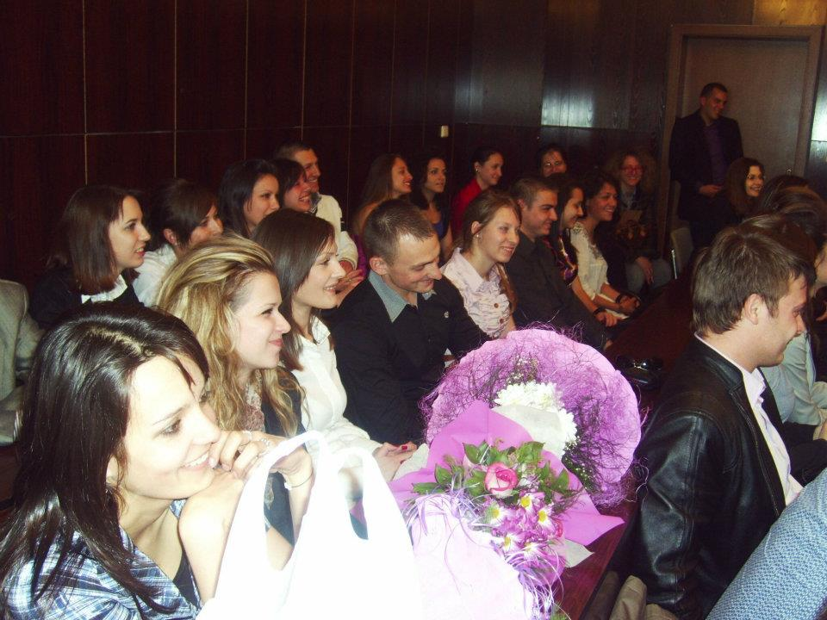
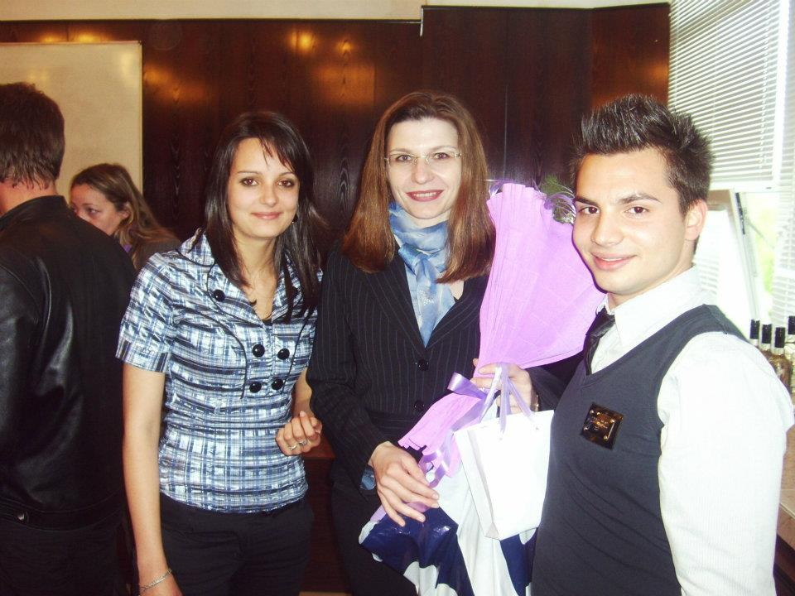
Тържествено връчване на сертификати
Formal ceremony of awarding the certificates
Учебна съдебна зала - УНСС Moot court at the UNWE

Slide 25
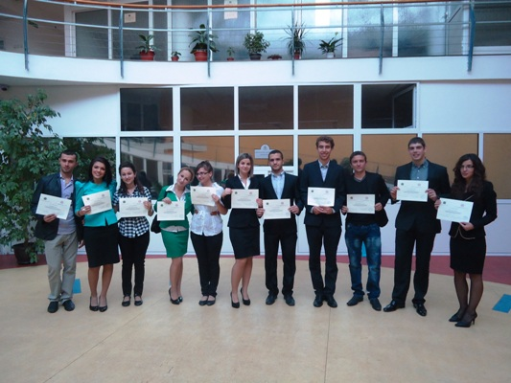
Тържествено връчване на сертификати
Formal ceremony of awarding the certificates
Административен съд София-град
Administrative Court, Sofia City

Slide 26
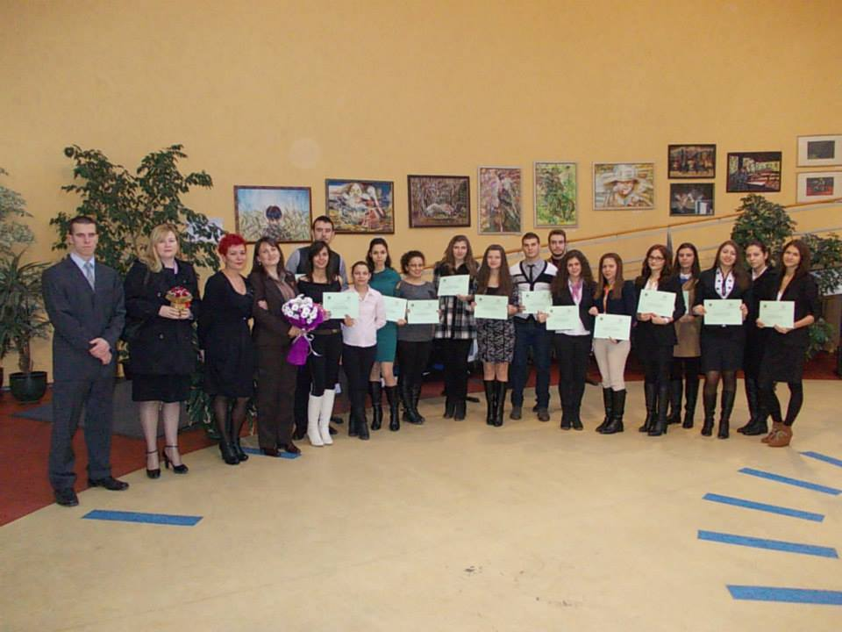
Тържествено връчване на сертификати
Formal ceremony of awarding the certificates
Административен съд София-град
Administrative Court, Sofia City

Slide 27
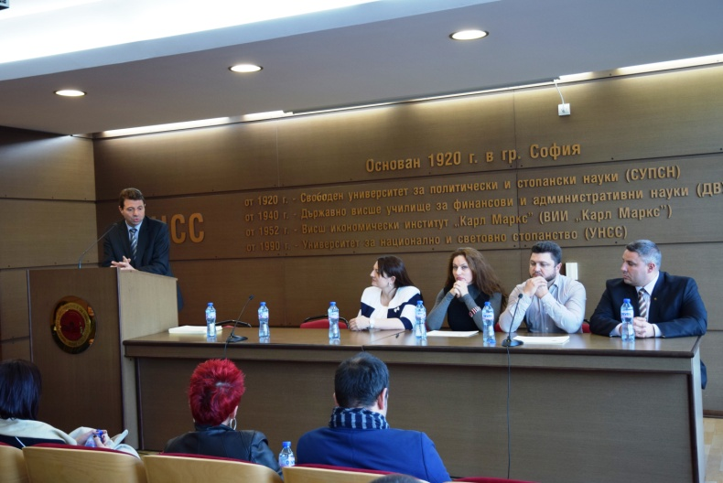
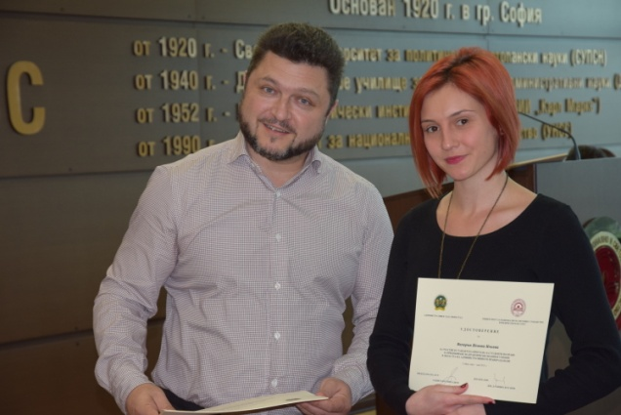
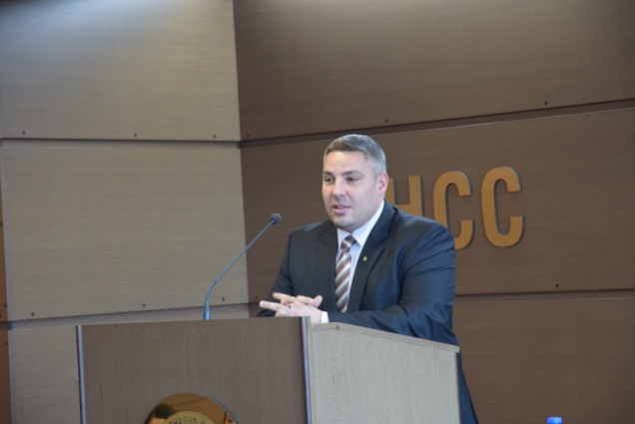
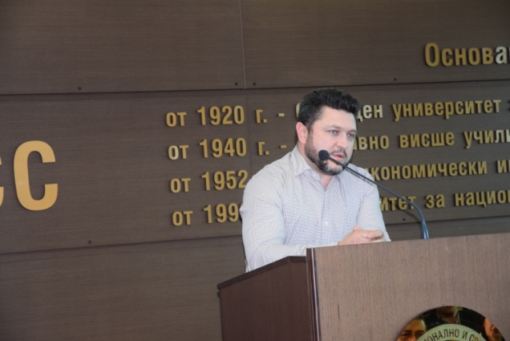
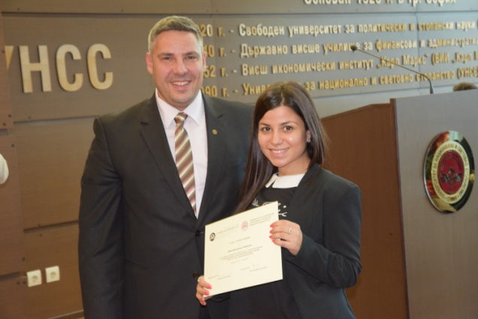
Тържествено връчване на сертификати
Formal ceremony of awarding the certificates зала “Тържествена” - УНСС

Slide 28
Организирани посещения на съдебни заседания в Софийски градски съд
Organized visits to hearings at Sofia City Court
В периода февруари – април 2014 г. се проведоха организирани посещения (съвместно студенти и преподаватели) в Софийски градски съд. В инициативата взеха участие 32 студенти и 23 съдии. Студентите имаха възможност да посетят множество съдебни заседания на съдии от гражданско, търговско, административно и наказателно отделение.
Within the period February - April 2014, visits were organized (students and teachers together) to Sofia City Court. 32 students and 23 judges participated in the initiative. Students had the opportunity to attend a large number of hearings of judges from the civil, commercial, administrative and criminal divisions.

Slide 29
Ден на отворените врати - посещения по покана от ръководството на съда
An open day - visits at the invitation of the court administration
Ден на отворените врати в АССГ:
  - 18 март 2013 г.
  - 19 май 2014 г.
  - 20 април 2015 г.
  - 15 април 2016 г.
***
Ден на отворените врати в АССО:
- 30 април 2015 г.

Slide 30
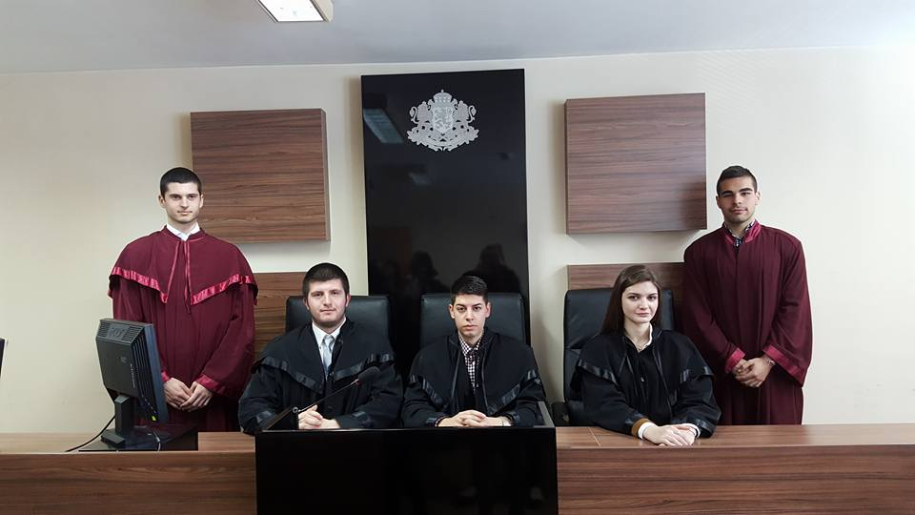
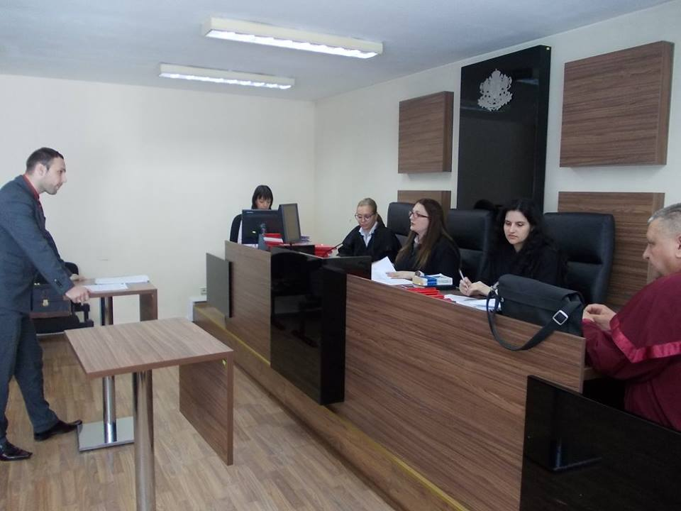
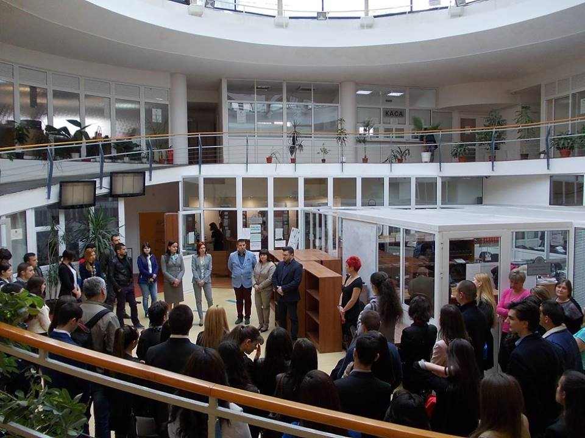
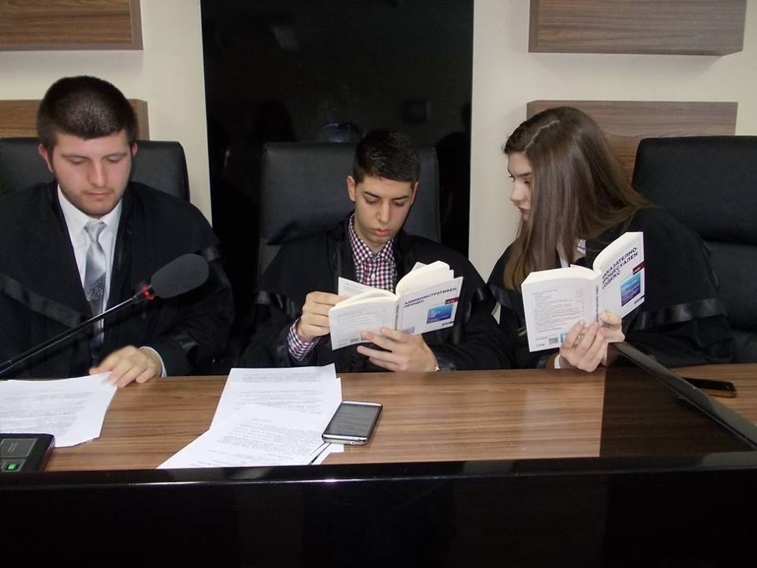
Ден на отворените врати в АССГ
An open day at the Administrative Court, Sofia City
15.04.2016

Slide 31
Специални благодарности към съдиите и съдебните служители
Special thanks to judges and court staff

Slide 32
Благодаря за вниманието! гл. ас. д-р Илонка Горанова катедра “Публичноправни науки” – ЮФ на УНСС
Thank you for your attention!
Ilonka Goranova, Ph.D.
13.05.2016

